Slide 1
01-Spring Initializr
Professor: João Keslei

Slide 2
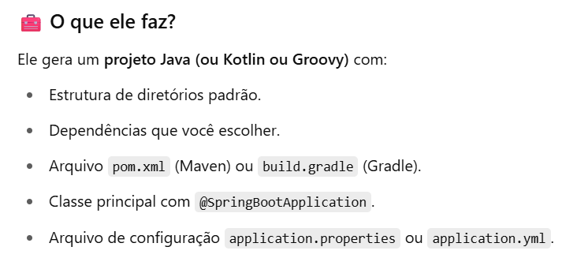
O Spring Initializr é uma ferramenta online (e também integrada em IDEs como IntelliJ e STS) que te ajuda a gerar rapidamente um projeto base com Spring Boot, pronto para desenvolvimento.

Slide 3
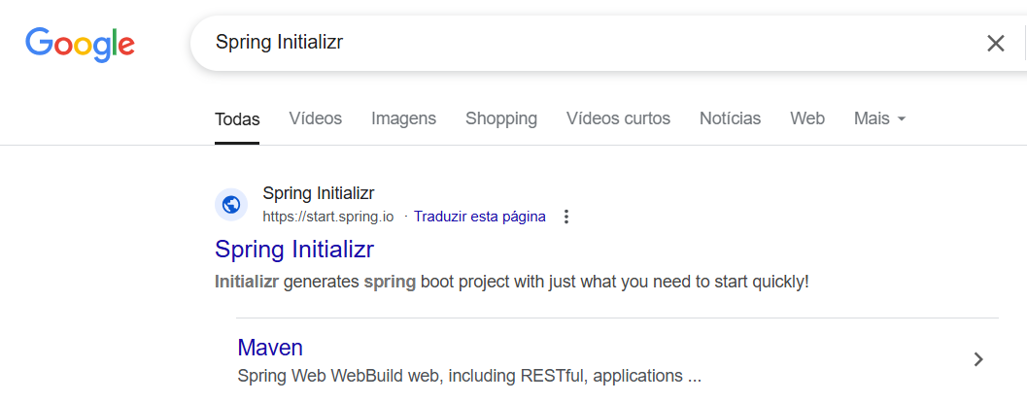
Spring Initializr

Slide 4
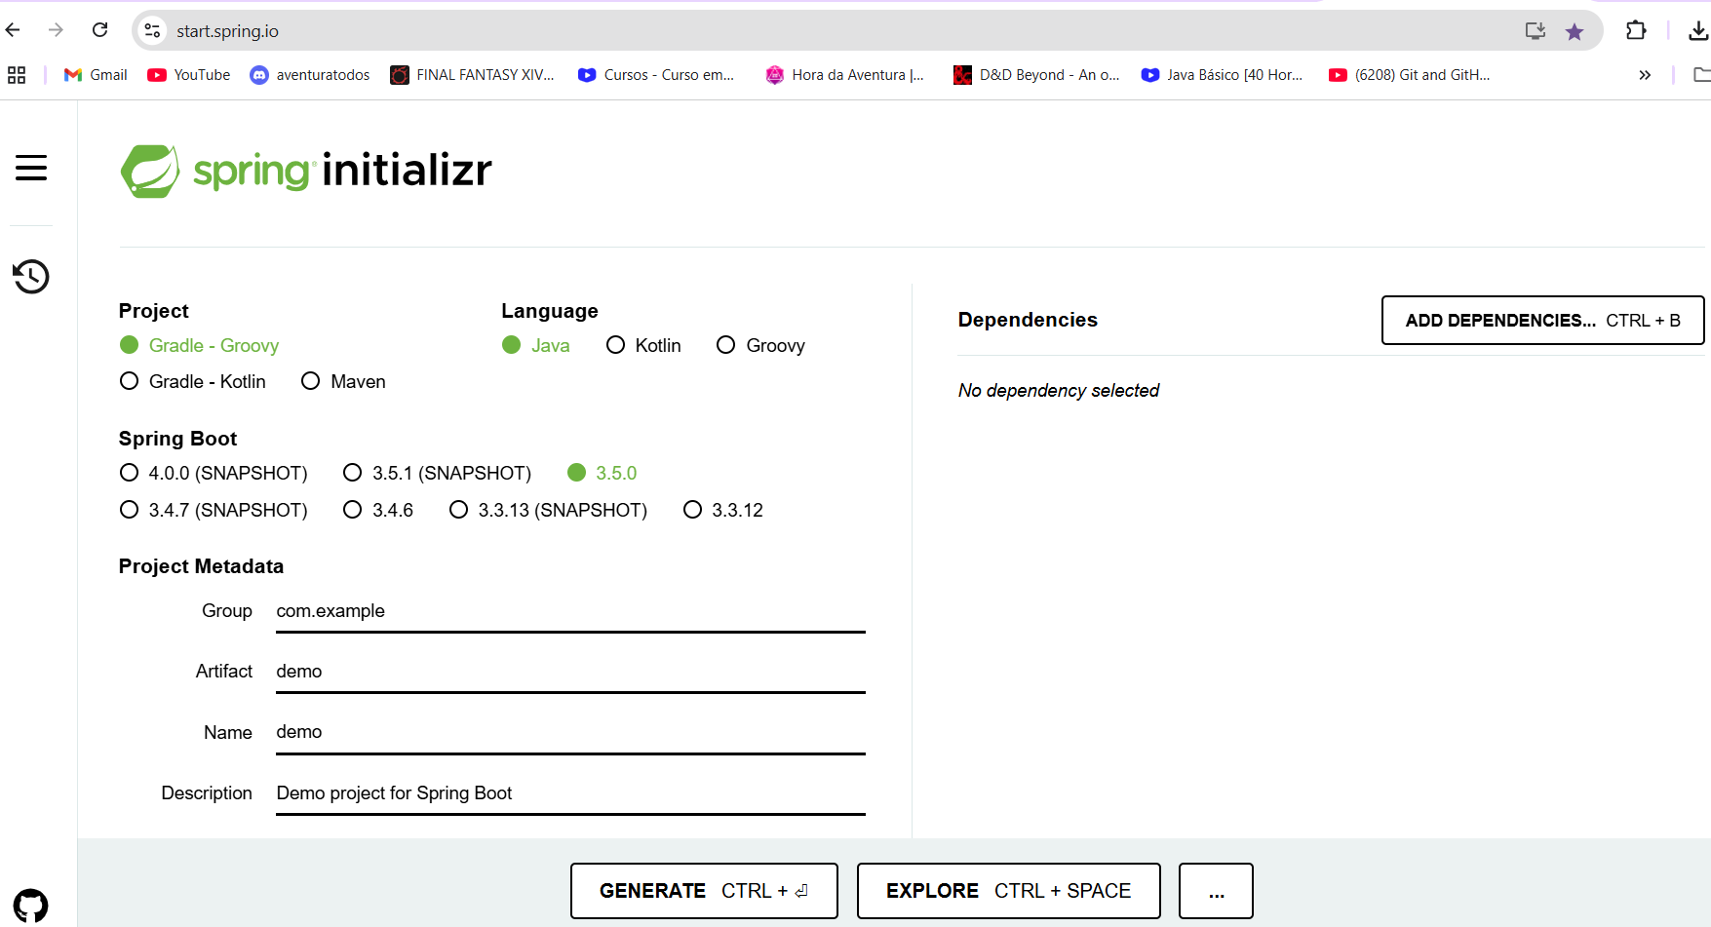
https://start.spring.io/

Slide 5
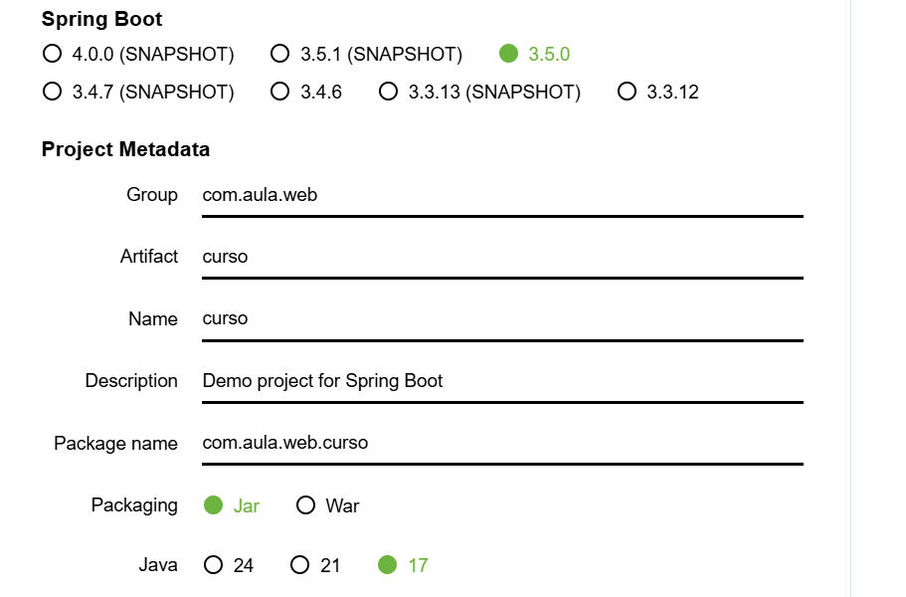
LTS

Slide 6
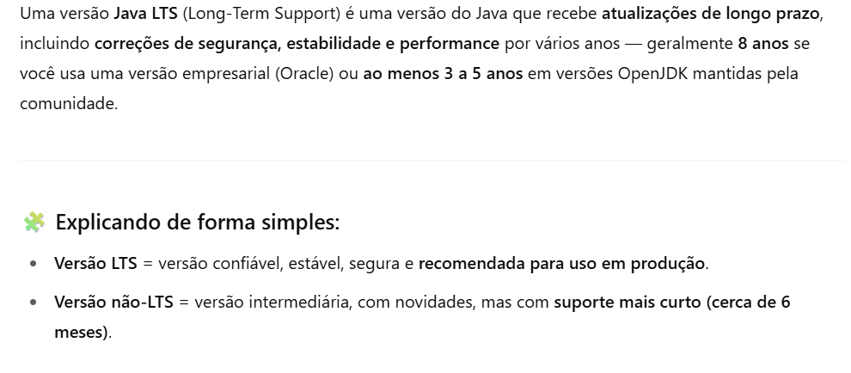

Slide 7
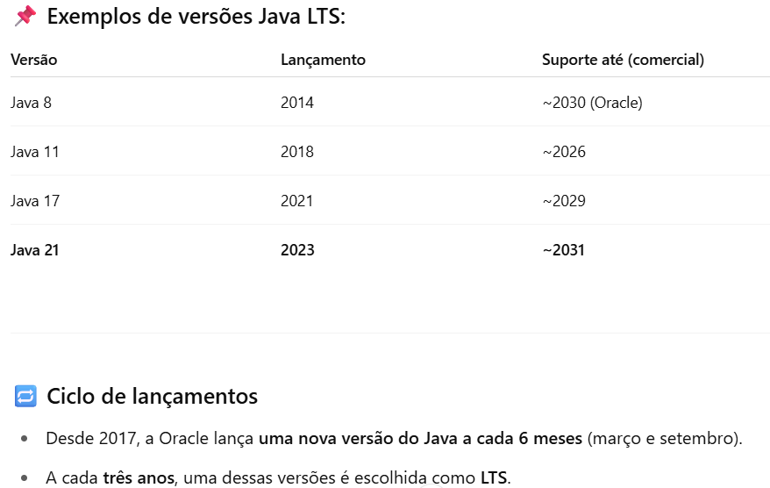

Slide 8
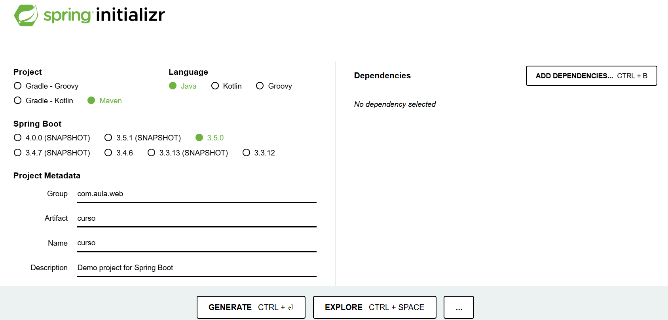

Slide 9
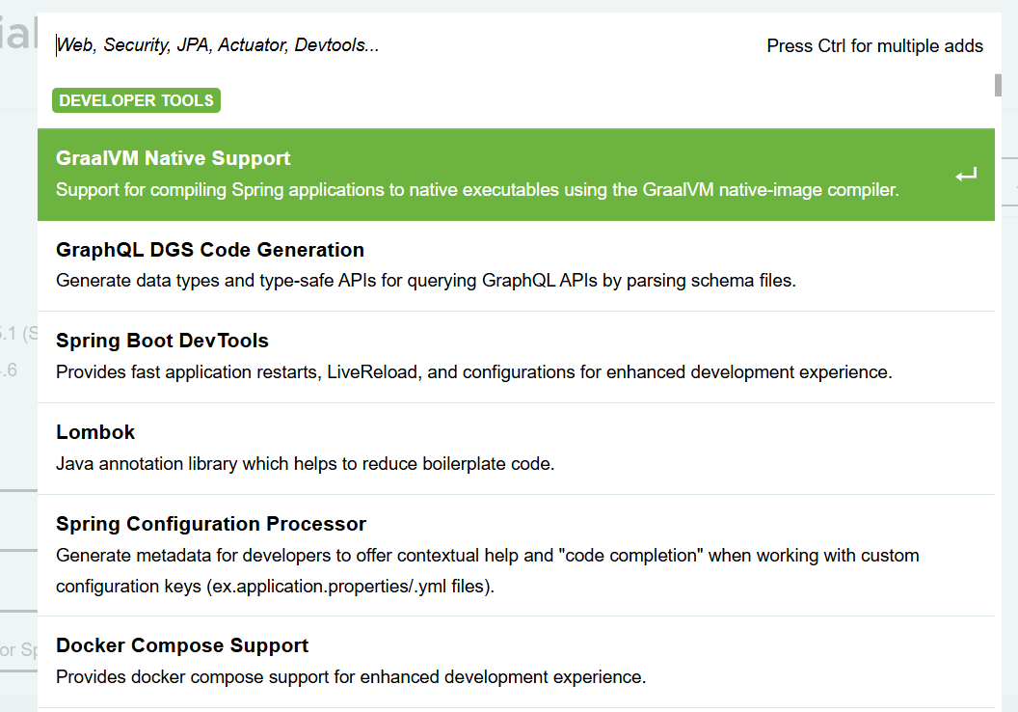

Slide 10
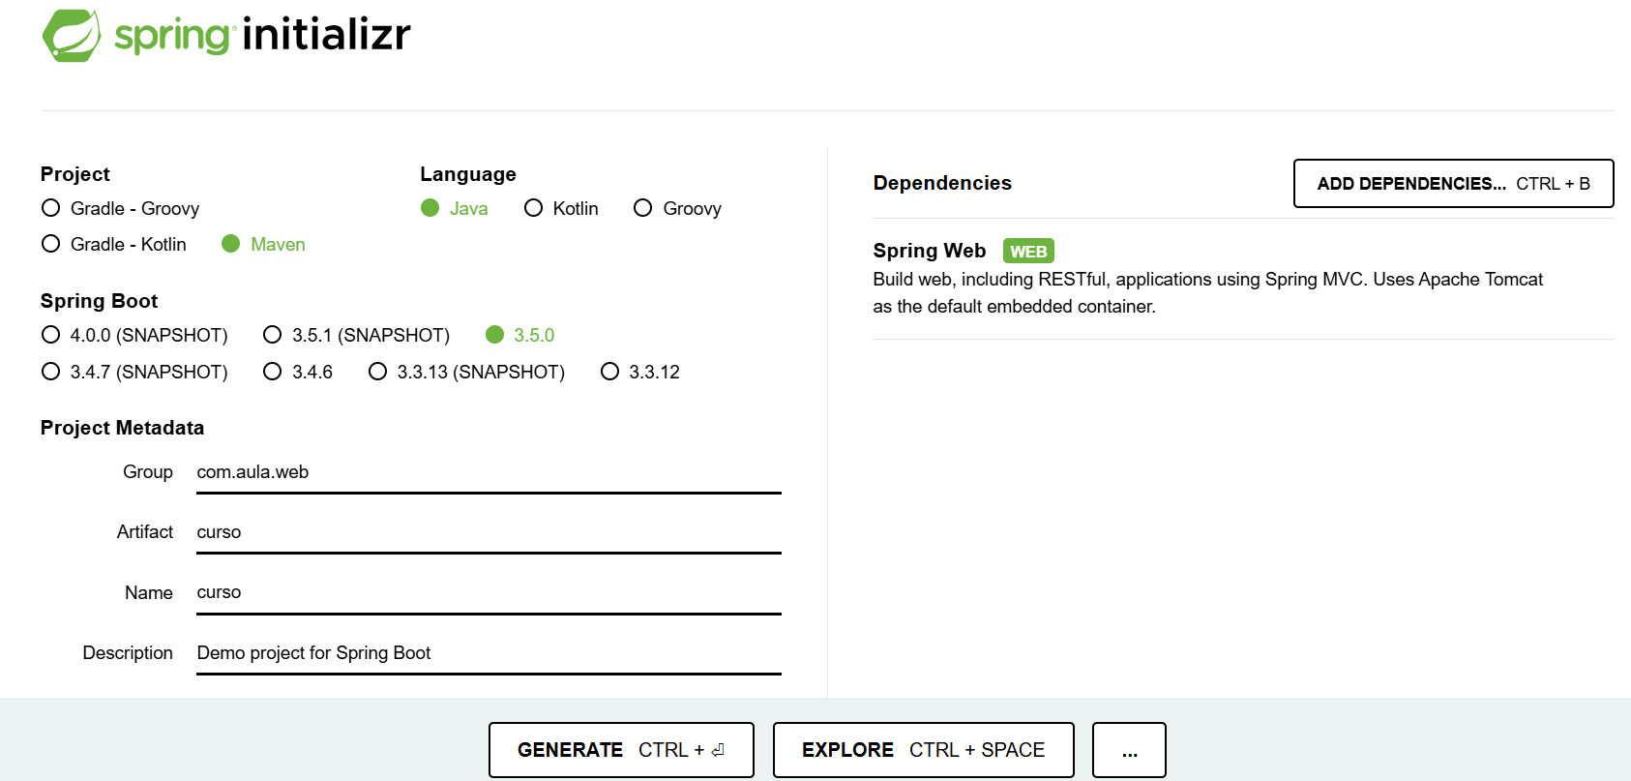
Vai gerar um arquivo zip pra salvar no computador

Slide 11
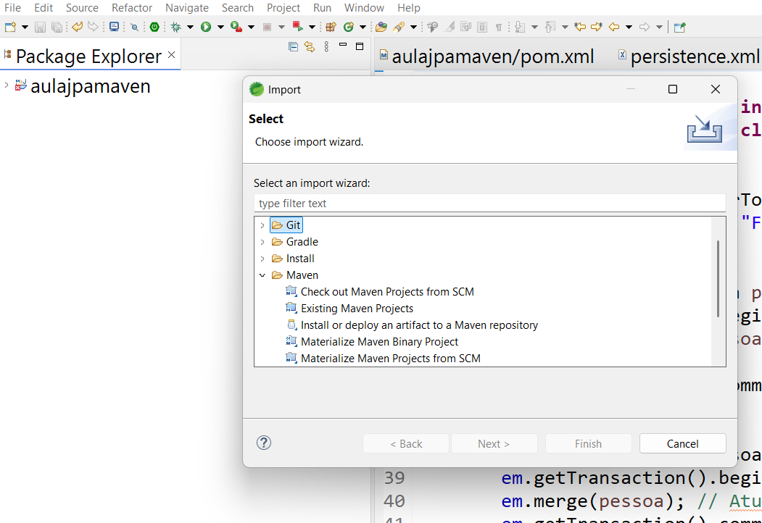
File -> Import ->Maven ->Maven Projects. Seleciona a pasta descompactada e finish.

Slide 12
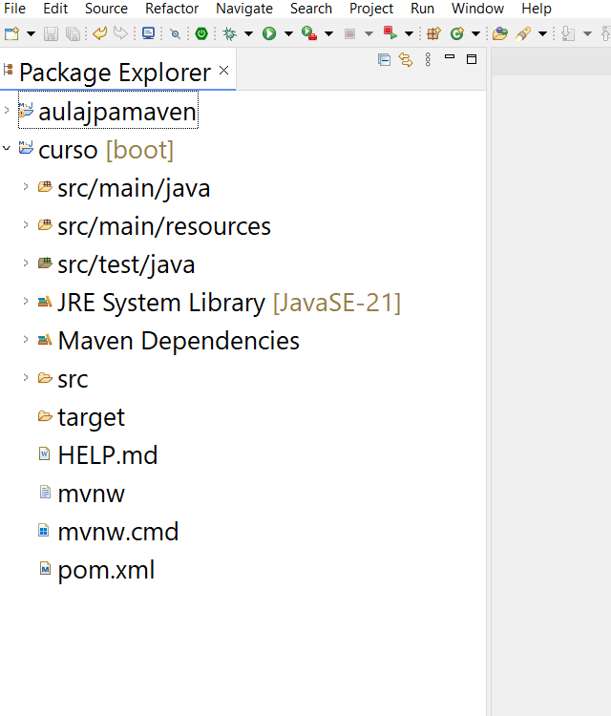
Vai se feito automaticamente o download de todas as dependências, pode demorar um pouco.

Slide 13
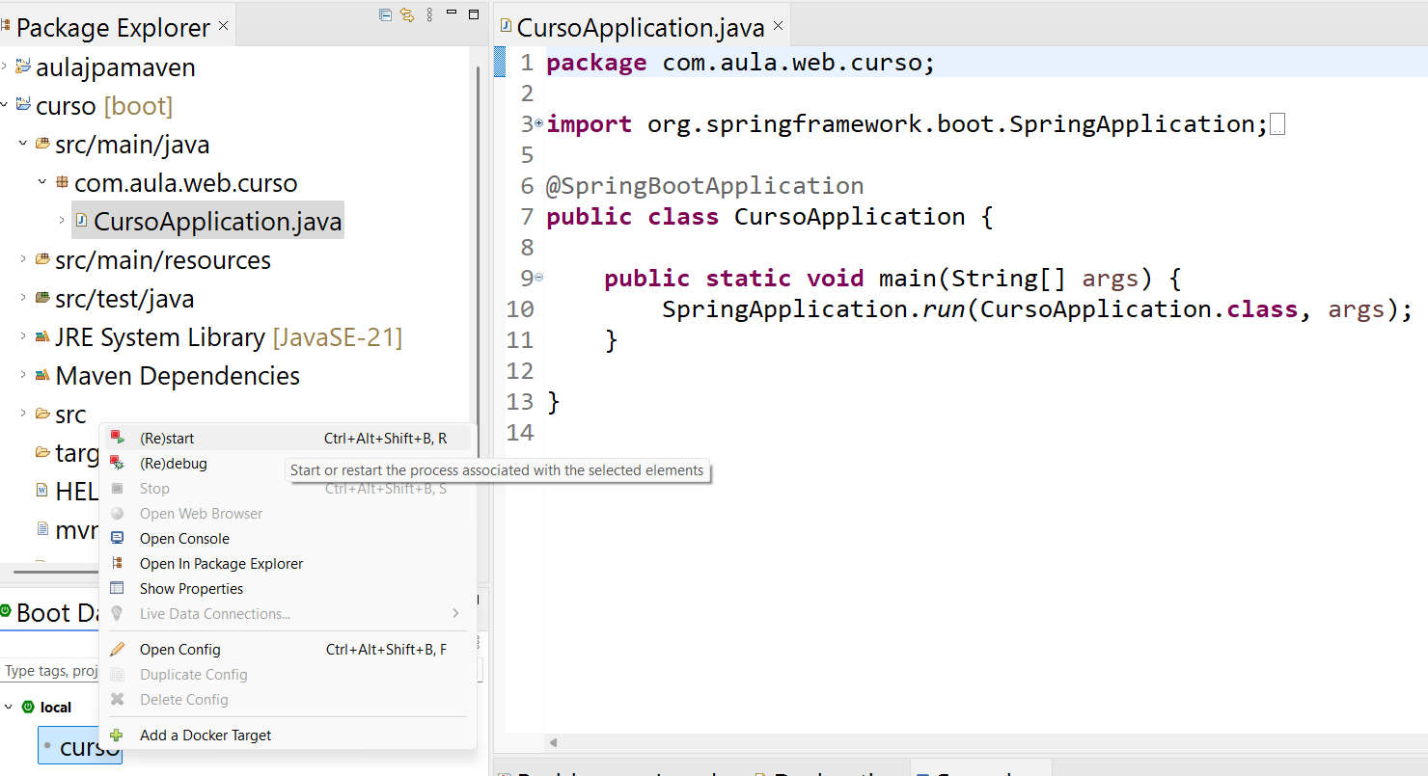
A partir de agora sempre rodar o projeto pelo (Re)stat.

Slide 14
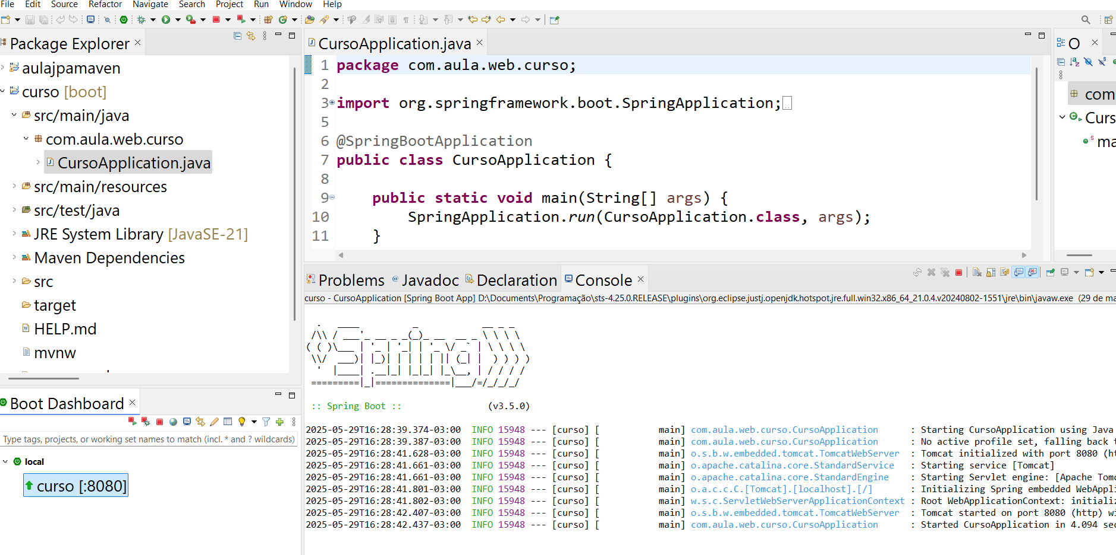

Slide 15
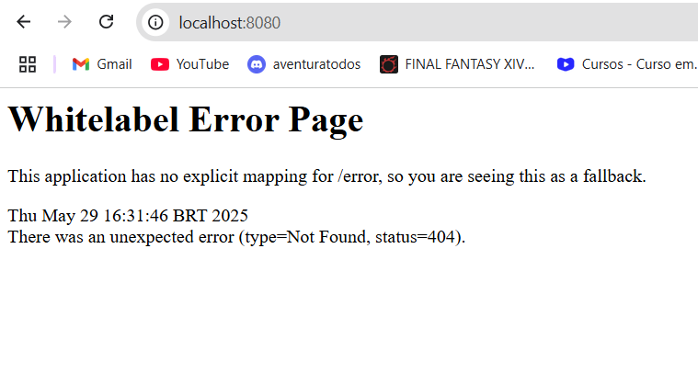
A mensagem de erro padrão, indica que o Spring Boot está funcionando.

Slide 16
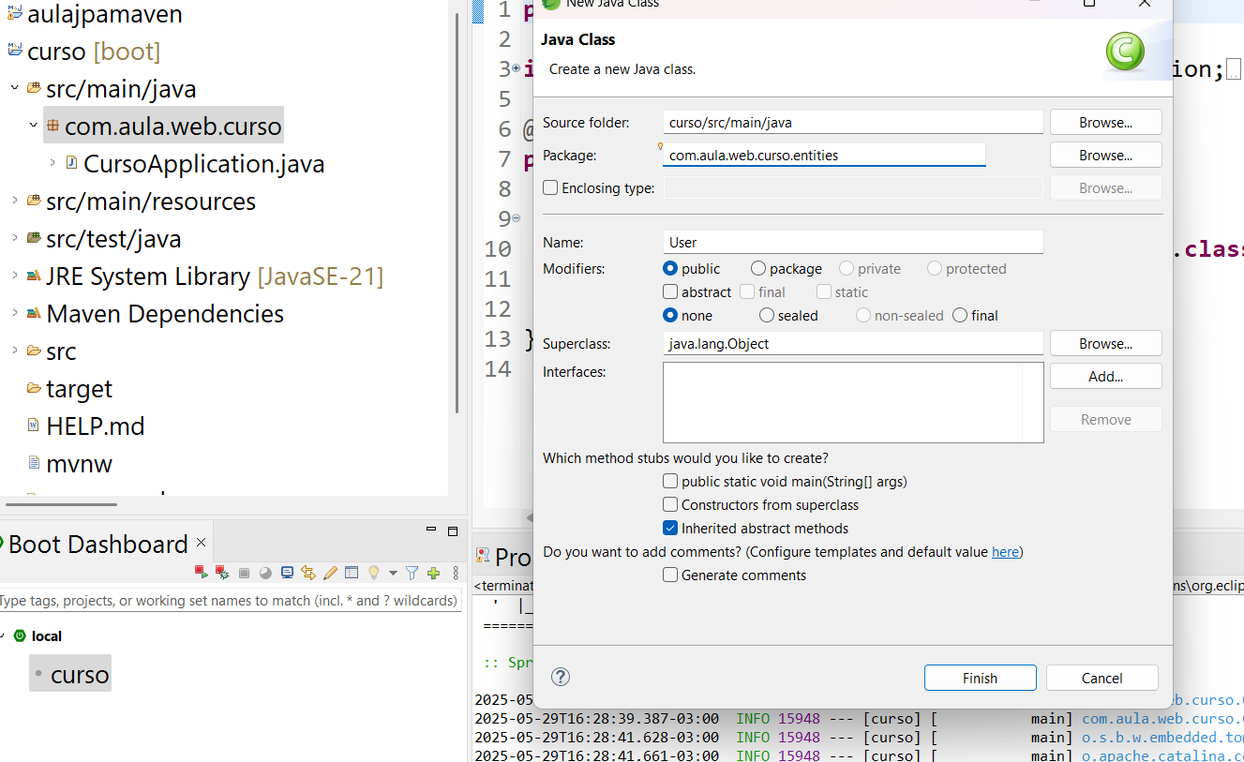
Criar a classe do projeto

Slide 17
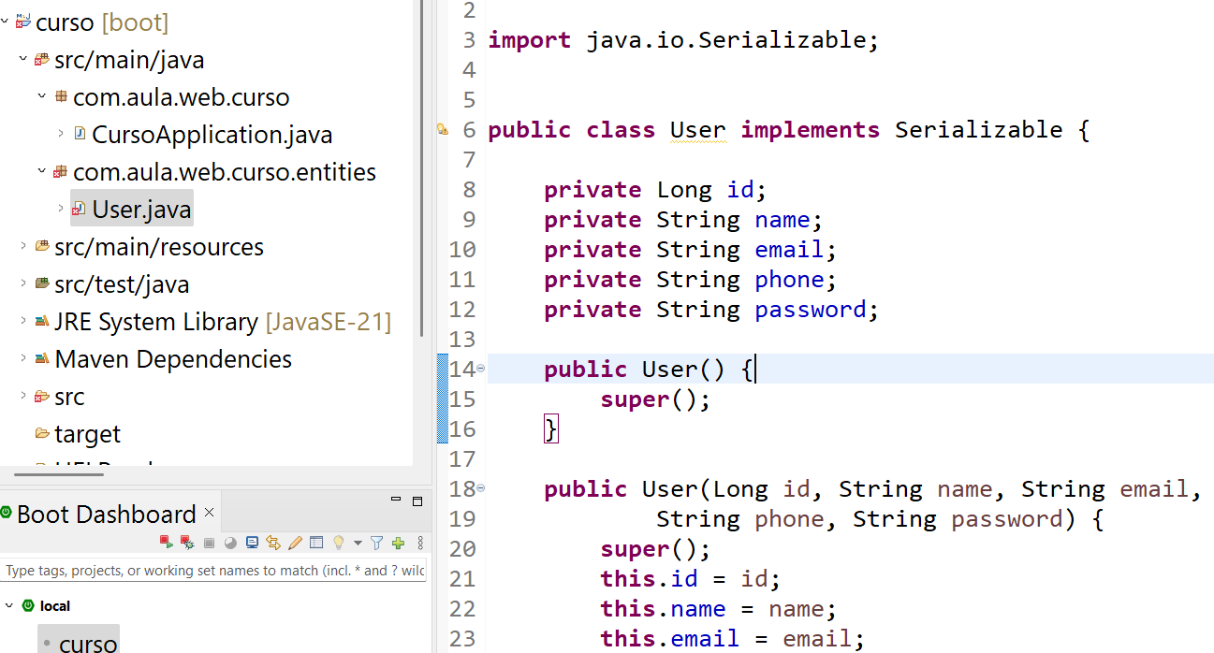
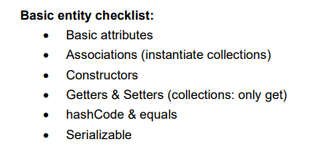
Depois

Slide 18
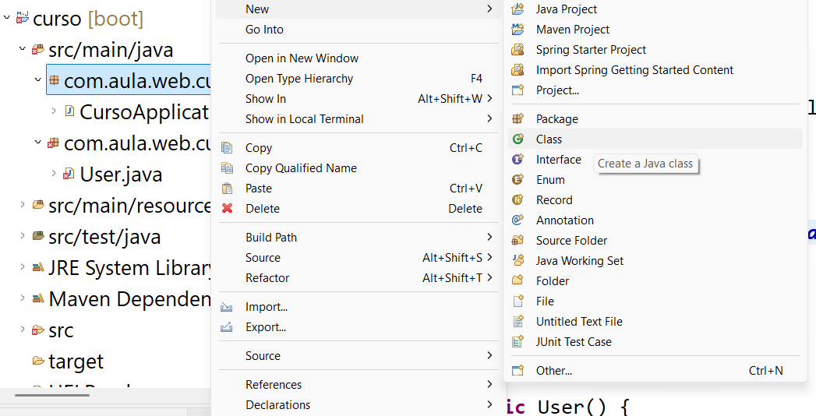
Criar uma Classe para testar

Slide 19
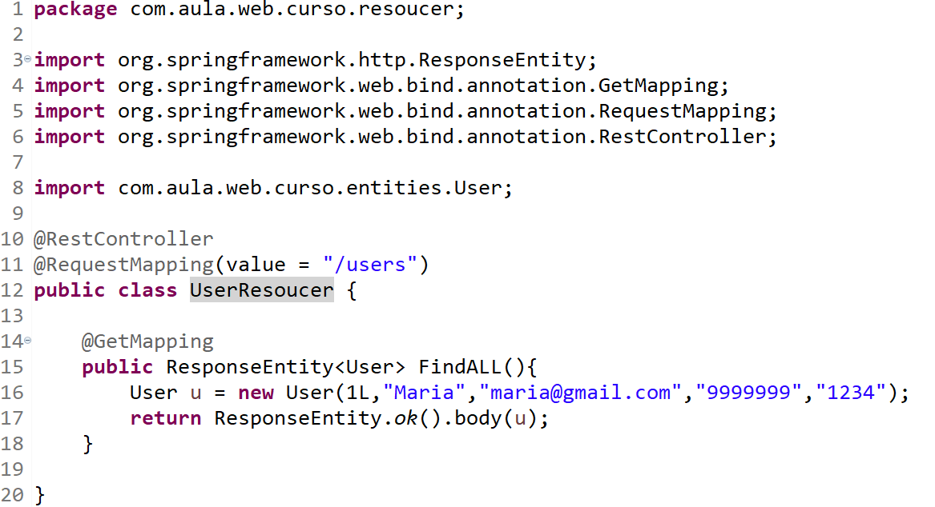

Slide 20
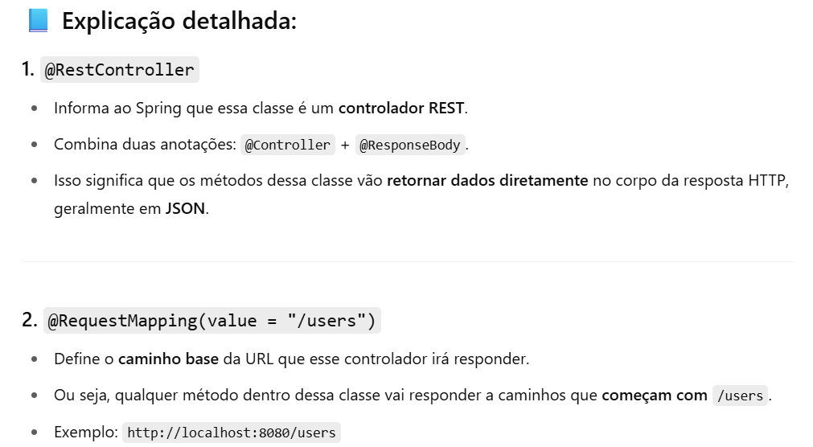

Slide 21
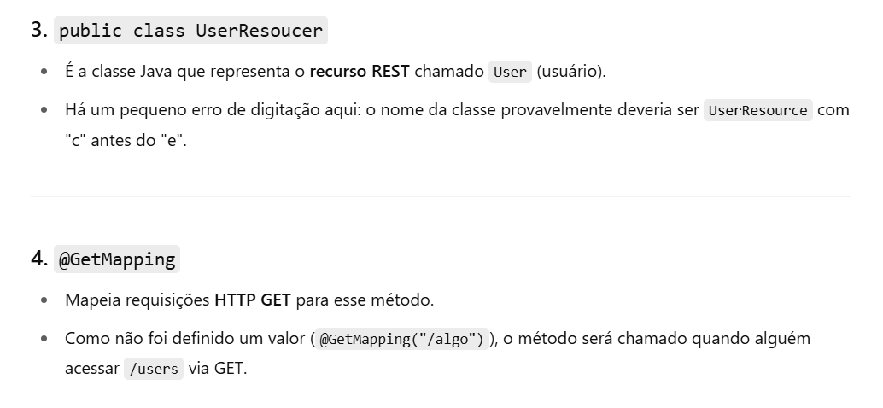

Slide 22
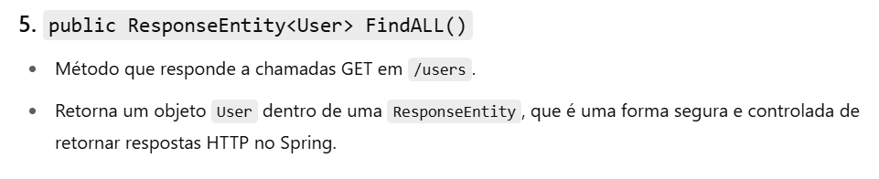
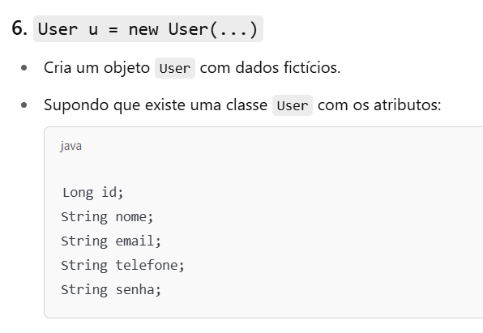

Slide 23
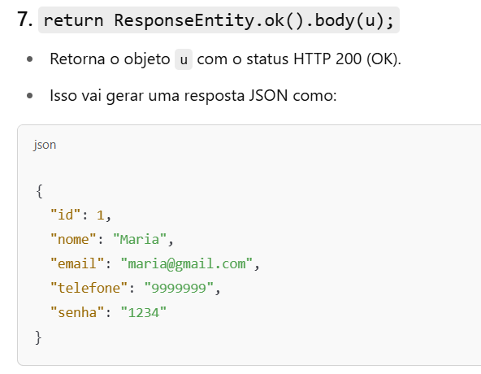

Slide 24


